Slide 1



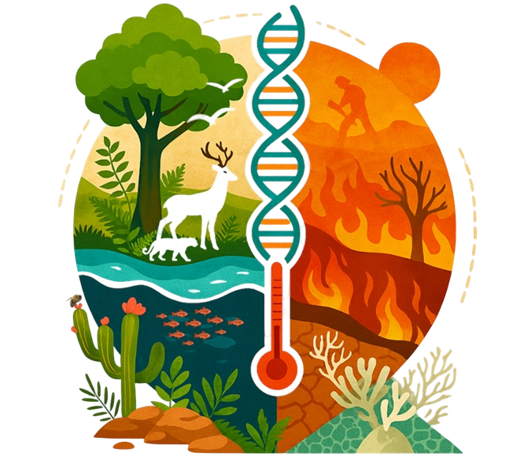

XI Workshop de Genética,
Biodiversidade e Conservação.
Título da publicação conforme submetido e aprovado pela comissão científica
Nome do autor 1 - Instituição;
Nome do autor 2 - Instituição;
Nome do autor 3 - Instituição;
“Antropoceno: como as mudanças climáticas afetam a biodiversidade”.

Slide 2

Introdução
Olá, seja bem vindo(a) ao nosso Workshop!
Existe mais de um layout para cada tópico, utilize o layout que preferir.
XI Workshop
G
B
C

Slide 3

Introdução
XI Workshop
G
B
C

Slide 4
Metodologia
XI Workshop
G
B
C

Slide 5
Metodologia
XI Workshop
G
B
C

Slide 6
Resultados
XI Workshop
G
B
C

Slide 7
Resultados
XI Workshop
G
B
C

Slide 8
Discussão
XI Workshop
G
B
C

Slide 9
Discussão
XI Workshop
G
B
C

Slide 10
Resultados e Discussão
XI Workshop
G
B
C

Slide 11

Resultados e Discussão
XI Workshop
G
B
C

Slide 12

Resultados e Discussão
XI Workshop
G
B
C

Slide 13
Conclusão
I
XI Workshop
G
B
C

Slide 14

Conclusão
I
XI Workshop
G
B
C

Slide 15



Agradecimentos
XI Workshop
G
B
C

Slide 16
Agradecimentos
XI Workshop
G
B
C

